Slide 1

数据库系统原理
Chapter 2: Relation Model
Data Structure

Slide 2
Relational Model Concepts
数据模型组成的三个要素
Data Structure （数据结构）
Data Constraints （数据约束）
Data Operations （数据操作）
Notes:
2

Slide 3
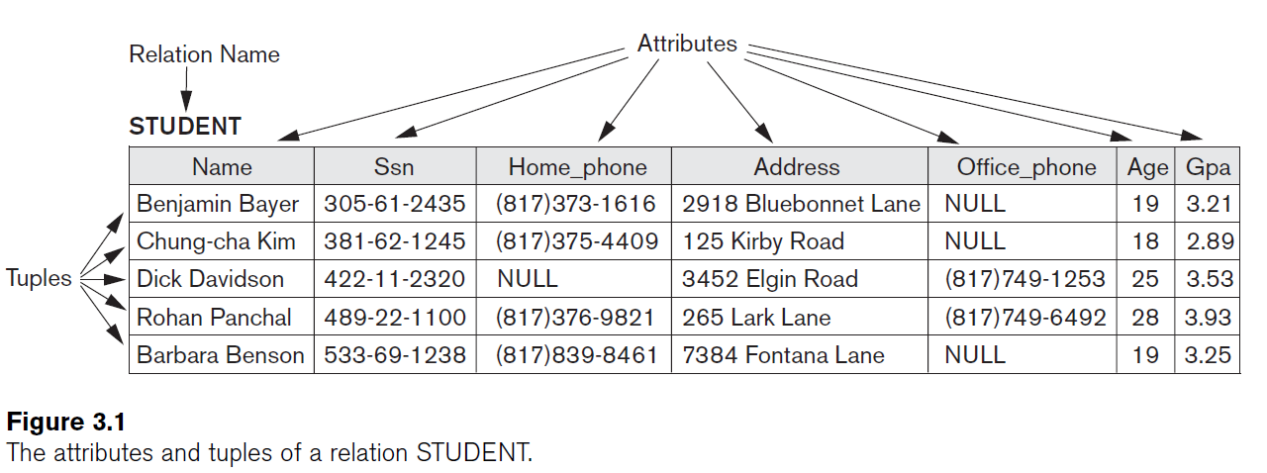
Relational Model Concepts
关系模型的基本数据结构——关系（relation）
关系是一个具有行和列的二维结构
二维结构的行（row） ，称为元组（Turple）
二维结构的列（column），称为属性（Attribute）
行和列的交叉，称为单元格（Cell）
单元格的特殊值NULL

Slide 4
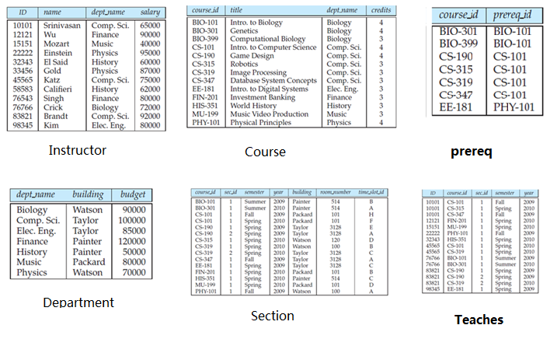
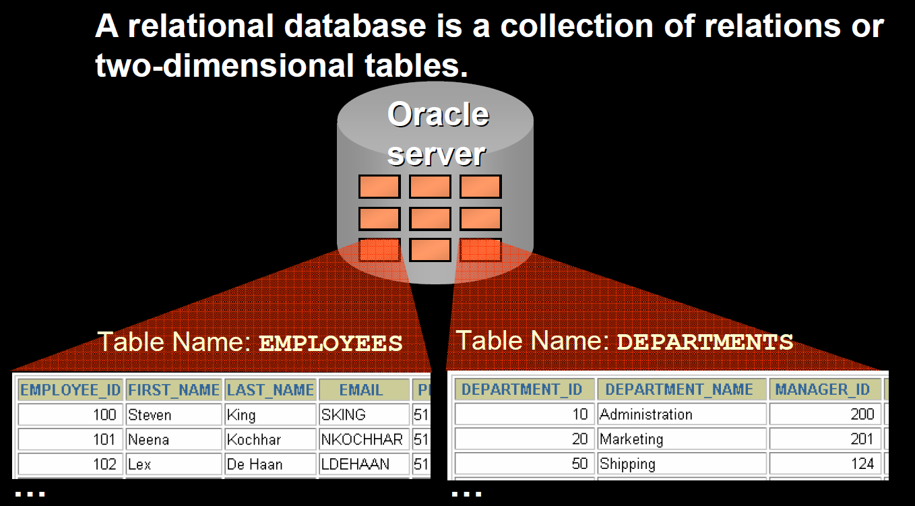
Relational Model Concepts
关系模型中，数据库被表示为关系（relation） 的集合

Slide 5
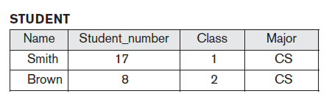
Relational Model Concepts
关系（Relation）的通俗解释
每个关系类似一张值表（a table of values）
行（Row）
表中的每一行：表示一个相关数据值的集合
表中的每一行：表示一个事实，对应现实世界中的一个实体或一个联系
列（Column）
表中同一列的值都具有相同的数据类型
表名和列名：用来帮助解释每行的值的含义
例：如图所示的student表
表名为STUDENT：从表名可知，表中的每一行都表示一个特定学生实体
列名Name 、Student_name 、Class 、Major ：从列名可知，这个学生实体所具有的特征属性，从而可以解释该行的数据值
每个关系类似一个平面文件（flat file）
在平面文件中保存某种格式的记录（record）
记录中，字段（field）以某种方式分隔

Slide 6
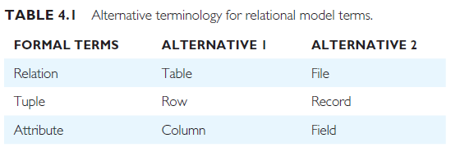
Relational Model Concepts
关系（Relation）的通俗解释
术语对照
关系 （元组、属性）
表 （ 行、 列）
平面文件（记录、字段）

Slide 7
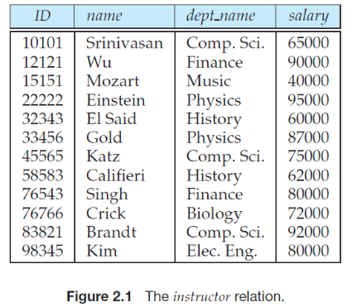
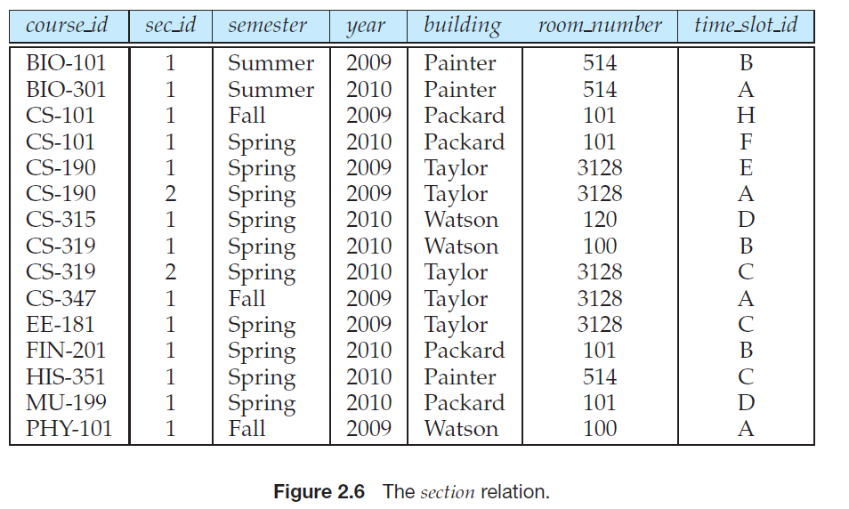
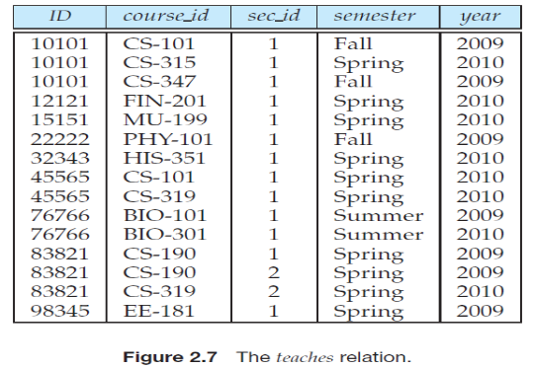
Relational Model Concepts
关系（Relation）的解释
关系可以表示客观世界中的一个实体(entity)
instructor(ID, name, dept_name, salary)
section (course_id,sec_id,semester,year，building,room_number,time_slot_id)
关系可以表示客观世界中，实体之间的多对多联系(relationship)
teaches (ID , course_id , sec_id , semester , year )
表示教师和课程分段之间的多对多联系
一个教师可以教多个课程分段
一个课程分段可以由多名教师讲授

Slide 8
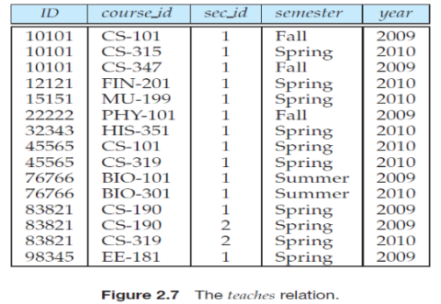
Relational Model Concepts
关系（Relation）的解释
关系的元组（Turple）
表示客观世界中的一个实体实例（Entity Instance）
instructor关系中的每个元组表示客观世界中的一个教师
section关系中每个元组表示客观世界中的一个课程分段
表示客观世界中的一个联系实例（Relationship Instance）
teaches关系的每个元组表示某个教师讲授了某个课程分段

Slide 9
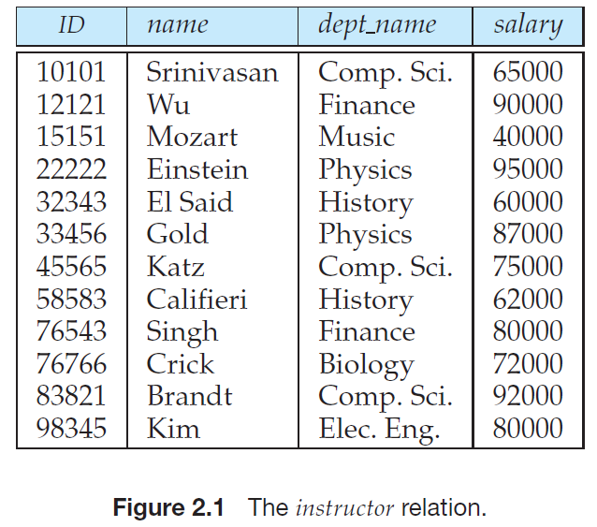
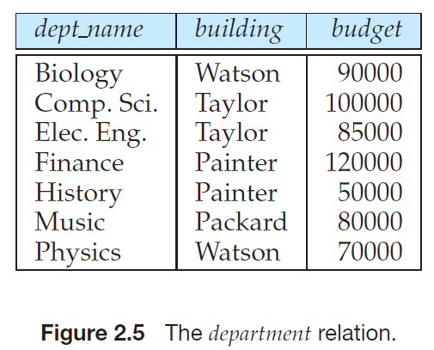
Relational Model Concepts
关系（Relation）的解释
关系的属性（Attribute）
在表示实体的关系中，属性可以表示
实体的特征
例：实体instructor
属性ID：表示教师的工号
属性Name：表示教师的名字
属性Salary：表示教师的薪水
实体之间的一对多联系
例：实体instructor的属性dept_name
如果该属性不能为NULL，表示一个教师必须在一个系工作，并且一个系可以有很多教师
如果该属性可以为NULL，表示一个教师可以在一个系工作，也可以不在一个系工作，并且一个系可以有很多教师

Slide 10
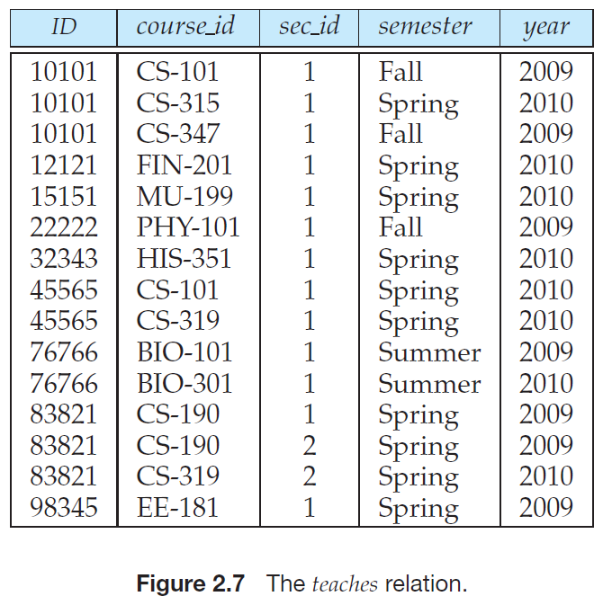
Relational Model Concepts
关系（Relation）的解释
关系的属性（Attribute）
在表示多对多联系的关系中，属性可以表示
联系的特征
例：teaches关系记录教师讲授课程分段
这是一个多对多的联系集
属性ID：表示教师的工号
属性course_id：表示课程编号
属性sec_id：表示课程分段编号
以上三个属性构成了联系teaches的主码
属性semester和属性year表示课程分段是在哪一年的那个教学季开课

Slide 11
Relational Model Concepts
关系（Relation）的解释
属性的域（domain）
数据类型，描述了值的类型
取值范围，描述了可能的取值
例如：表示活着的人的年龄的属性age：
数据类型：整数
取值范围：0~200（人目前不可能活过200岁）
域D 是原子值的集合
原子（atomic）的含义是指域中的每个值是不可分的
多值属性不是原子的
属性电话号码（有多个电话号码：家庭电话、办公电话、移动电话）
复合属性不是原子的
属性地址（北京市海淀区学院路30号院）
如果是 城市 区县 街道 门牌；
如果作为一个字符串，是原子的；

Slide 12
Relational Model Concepts
关系（Relation）的解释
属性的域（domain）
定义一个域（domain）的通常方法
给域定义一个名字，通过域名用来解释域中的值
定义一个数据类型和格式，构成该域的数据值都来自该数据类型，并限定域的取值范围
定义其他信息（如添加计量单位），用于解释域中的值
域的示例
Usa_phone_numbers: 在美国的10 位有效电话号码集合。
Local_phone_numbers: 在美国的一个特定区域内的7 位有效电话号码集合，这种本地号码的使用正变得越来越少，并逐渐被标准的十位号码所代替。
Social_ security_numbers: 有效的9 位社会保险号码集合。(在美国，这是分配给每个人的唯一标识符。社会保险号码用于就业、纳税和福利等。)
Names: 表示人的姓名的字符串集合。
Grade_point_averages: 计算平均成绩的可能值:每个值必须是0~4 范围内的实数(浮点数)。
Employee_ages: 公司中雇员的可能年龄:每个值必须是15~80 岁之间的一个值
Academic_department_names: 大学内院系名称的集合，例如一所大学中的计算机科学系、经济系和物理系。
Academic_department_codes: 大学内院系代码集合，例如大学中的"CS"、"ECON”和"PHYS" 。

Slide 13
Relational Model Concepts
关系（Relation）的解释
属性的域（domain）
为域（domain）定义数据类型或格式
声明域Usa_phone_numbers 的数据类型是一个形式为(ddd)ddd-dddd的字符串，其中每个d 是一个数值型(十进制)数字，且前三个数字构成一个有效的电话区号。
声明域Employee_ages 的数据类型是一个15~80 的整数。
声明域Academic_department_names 的数据类型是表示有效系名称的所有字符串集合。
为域（domain）定义其他信息（添加计量单位）
Person_weights是数值型的域，以磅或千克作为计量单位

Slide 14
Relational Model Concepts
关系（Relation）的解释
属性的域（domain）
关系模式R(A₁, A₂, …, A_{n})中， 属性A_{i}的域D_{i}
关系模式用R(A₁, A₂, …, A_{n})表示，由关系名R和属性集A₁, A₂, …, A_{n}组成
一些属性可能具有相同的域(same domain)
每个属性名A_{i}是一个角色名，这个角色由关系模式R的某个域D_{i}扮演
D_{i}称为A_{i}的域，用dom(A_{i})表示（读法：属性Ai的域D_{i}）
例：在STUDENT 关系中，域USA_phone_numbers
用于属性 Home_phone，扮演了 Home_phone的角色，指学生的家庭电话
用于属性 Office_phone，扮演了 Office_phone 的角色，指学生的办公室电话
用于属性 Mobile_phone （未显示），扮演了Mobile_phone 的角色，指学生的移动电话

Slide 15
Relational Model Concepts
关系（Relation）的解释
属性的域（domain）
关于域（Domain）的其他说明
两个相同的域不一定能进行比较：地址和电话都是字符串，无法进行比较
两个不同的域可以进行计算：价格（实数类型）可以和数量（整数类型）进行乘法计算，计算总价

Slide 16
Relational Model Concepts
关系的度（Degree of Relation）
关系模式（Relation Schema）的属性的个数，称为关系的度，
也可以称为关系的元数
也可以称为关系的维数
例：描述大学生信息的关系模式
每个学生有7个属性，因此是一个度为7 的关系
如果为每个属性加上数据类型，该关系模式也可以写为：

Slide 17

Relational Model Concepts
关系r的形式化定义
关系r 是定义在域dom(A₁), dom(A₂), …. , dom(A_{n}) 上的，度为n的数学关系(mathematical relation)，它是这些域上的笛卡尔积(Cartesian product，由×表示)的子集：
域dom(A_{i})的基数(cardinality)表示成|dom(Ai)| (假设所有的域都是有限的)，那么在笛卡儿积中总的元组个数是:
在所有这些可能的组合中，当前时间下的元组集合（当前关系状态current relation state） ，其中的每个元组，逐一对应于当前的现实世界中的某个实体实例或者联系实例。
通俗的解释：这个世界一切皆有可能（用域的笛卡儿积来表示），当前时刻，在关系r中保存了一些元组（这是现实世界已经发生的事件或者存在的事物）

Slide 18
Relational Model Concepts
对关系模式和关系的说明
关系状态r（或称关系实例r）经常发生改变
一般来说，当现实世界的状态改变时，（用域记录现实世界的）关系状态r，也会随之改变
关系模式R是相对静态的，不会经常发生变化
例外的情况，为关系增加一个表示新信息的属性，而该信息原来没有存储在该关系中。

Slide 19
Relational Model Concepts
关系模式的例子
例：描述大学生信息的关系模式
STUDENT是关系的名字，它有7个属性。
可以为属性分配诸如string 和integer 等通用类型
dom(Name)=Names
dom(Ssn)= Social_security_numbers
dom(Home_phone) = USA_phone_numbers
dom(Office_phone) = USA_phone_numbers
dom(Gpa)=Grade_point_ averages
可以用属性在关系中所处的位置顺序来表示关系模式中的属性
STUDENT关系的第2个属性是Ssn
STUDENT关系的第4个属性是Address

Slide 20
Relational Model Concepts 关系模型表示方法
关系（Relation）：关系模式R(A₁, A₂, …, A_{n})的一个关系r ，可以表示成r(R)
关系实例（Relation Instance）：关系模式R(A₁, A₂, …, A_{n})的一个关系实例r ，可以表示成r(R)
关系状态（Relation State）：关系模式R(A₁, A₂, …, A_{n})的一个关系状态r ，可以表示成r(R)
以上的称呼都是等价的！
都是一个n元元组的集合（具有m个元素），即r= {t₁,t₂,...t_{m}}
关系实例r= {t₁,t₂,...t_{m}}中元组的个数m称为关系r的基数(cardinality)
每个n 元元组 t_{i} 是n个值的有序列表 t_{i}=<V₁,V₂,...V_{n} >
值V_{i} (1<= i <=n) 是 dom(A_{i})中的一个元素或者是一个特殊的空值(NULL)
在元组t 中的第i个值同属性A_{i}相对应，它可以表示为
t(A_{i})
t.A_{i}
t[i] (位置表示法 )

Slide 21
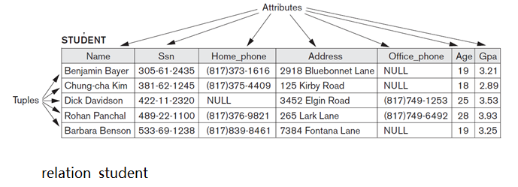
Relational Model Concepts
关系实例的例子
例：STUDENT 模式下的student关系实例
关系模式STUDENT表示现实世界中的学生实体
关系实例student中的每个元组，表示现实世界中的一个特定的学生
关系student被显示成一张表
每个元组显示成一行(row)
每个属性对应于一个列标题(column header) ，该标题表示了该列的值扮演的角色或者是对列中的值的解释
在关系student的某个元组中，某个属性的值为NULL 值，表示该元组中，这个属性的值未知或不存在
关系模式STUDENET的度（Degree，元数或维数）是7，也就是说STUDENT关系模式有7个属性列
关系实例student的基数（Cardinality）是5（当前时间，关系student有5条元组）

Slide 22
Relational Model Concepts
关系的性质
1 )数据库中的每个关系(或表格)都有唯一的名称
2 )每行与每列交叉的单元格是原子的(或单值的)
关系中每个属性在每一行只有一个值
关系中没有多值属性
关系中没有复合属性
3 )每一行都是唯一的（关系中没有相同的两行）
4 )每个表格中的每个属性(或列)都有唯一的名称
5 )列的顺序(从左到右)无关紧要
改变关系中列的顺序不会更改关系的意义或影响关系的使用
6 )行的顺序(从上到下)无关紧要
改变关系中行的顺序不会更改关系的意义或影响关系的使用

Slide 23
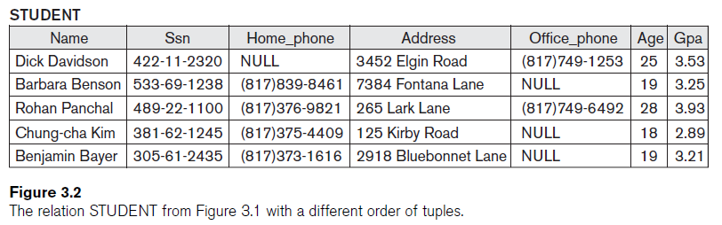
Relational Model Concepts 关系的性质
关系中元组的顺序（行的顺序）
关系被定义为元组的集合。
在数学上，集合中的元素是无序 的，因此关系中的元组没有任何特定的次序。换言之，关系对于元组的次序不敏感。
在文件中，记录被物理地存储在磁盘上(或内存中)，所以在记录间总会存在一个次序。这个排列次序指明了文件中的第1个、第2个、第3个和最后一个记录。
当一个关系被表示成一张表时，表中的行将按某种次序显示。
可以认为图3.2 显示的关系与图3.1 显示的关系是相同的！

Slide 24
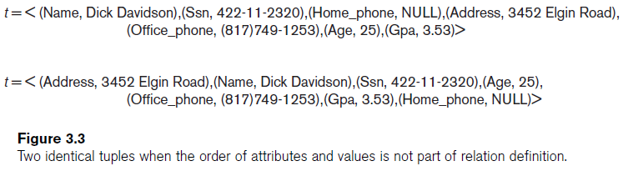
Relational Model Concepts 关系的性质
关系中属性的顺序（列的顺序）
关系的定义1：关系是n 元元组的集合
将元组看成是一个n个值的有序列表（n元元组），元组内值的排列次序，即关系模式定义中属性的次序是很重要的！
当把关系作为文件实现时，关系中的属性就会在物理上排序而成为记录中的字段 ，元组内的属性和值是有序的
关系的定义2：
关系模式R = {A₁, A₂, …, A_{n} } 是属性的集合(而不是列表)，
关系状态r(R)是映射(mapping) r = {t₁,t₂,...t_{m}}的有限集合，其中
元组t_{i}是一个从R到D的映射
D是属性域的并集（用符号∪表示并集）
D = dom(A₁) ∪ dom(A₂) ∪…∪ dom(A_{n})
t[A_{i}]的取值必须在dom(A_{i}) 中，其中1 ≤ i ≤ n
将元组看作是一个映射的定义，元组可以被认为是一个
(<属性>， <值>) 对，其中每一个(<属性>， <值>)对 给出一个从属性A_{i} 到dom(A_{i}) 中值V_{i}的映射
因为属性名是同它的值一起出现的，所以属性的排列次序并不重要

Slide 25
Relational Model Concepts 关系的性质
关系中属性的值
属性的值必须是原子的
多值属性不是原子的
例：电话号码（有多个电话号码：家庭电话、办公电话、移动电话）
复合属性不是原子的
例：地址（北京市海淀区学院路30号院）
如果解释为一个字符串，则是原子的；
如果解释为多个分量的组合，城市 区县 街道 门牌，则不是院子的；

Slide 26
Relational Model Concepts 关系的性质
关系中属性的值——空值NULL
空值NULL的含义
不适用
人员表中保存教师和学生的信息，有一个属性office，教师有office，学生没有
对于没上过大学的人来说，简历中的最后大学学历没法填！
汽车的眼睛的颜色（汽车怎么会有眼睛呢！）
值存在但不知道
人的身高、年龄、体重
墨镜下的人的眼睛的颜色（人的眼睛肯定会有颜色的！）
是否有值不知道
家庭电话：安没安装电话不知道！
如果安装了，意味着值存在但不知道
如果没安装，就是不适用

Slide 27
Relational Model Concepts 关系的性质
关系中属性的值——空值NULL
NULL值不是数字0；
NULL值不是空格或者任意个空格组成的字符串；
NULL值不是空字符串；
空值NULL是任何域的成员（因此空值NULL不是值！（反正法证明这一点））
假设NULL是一个值，
那么NULL必然有一个特定的数据类型，只能属于某个特定的域，这与NULL是所有域的成员相矛盾。
空值会给数据库访问和更新带来困难
两个属性的值为null，并不表示这两者相等 null ！= null
在比较运算中包含null，结果为null
在算数运算中包含null，结果为null
在组函数中包含null：除count（*）外的组函数会忽略null值

Slide 28
Relational Model Concepts
关系模式的解释（第一种解释）
关系模式可以解释成一个声明或者一种断言 (assertion)
断言是值为真的布尔表达式
例：图3.1 中的STUDENT关系模式就是断言
通常情况下，一个学生实体会有Name 、Ssn 、Home_phone 、Address 、Office_phone 、Age 和Gpa 等属性。
关系的每一个元组可以解释成一个事实(fact) 或者断言的一个特定实例
第一个元组声明了一个事实：存在一个学生，他的名字是Benjamin Bayer，他的Ssn 是305-61-2435 ，年龄是19岁

Slide 29
Relational Model Concepts
关系模式的解释（第二种解释）
关系模式的另一种解释是作为一个谓词( predicate )函数（函数返回True或者False），每个元组中的值被解释为满足(satisfy) 此谓词的值。
例：图3.1中的关系STUDENT 中的5个元组来说，谓词STUDENT(Name， Ssn，…)为真(true) 。这些元组表示了现实世界中5 个不同的命题或者事实
封闭世界假设(closed world assumption)：宇宙中发生的客观事实都已经记录在关系中了；未记录在关系中的其他任何值的组合，都使得谓词函数返回值为假(false)

Slide 30
Relational Model Concepts 关系模型表示方法
术语和表示法
R(A₁, A₂, …, A_{n})表示度为n的关系模式R
关系模式 ≡ 关系内涵(relation intension)
R表示：
（1）一组属性的集合，表示R={A₁, A₂, …, A_{n}}
（2）表示关系模式R的名字
r(R)表示关系模式R下的关系实例r(或者说是关系状态r)
关系实例 ≡ 关系状态 ≡关系外延(relation extension)
大写字母Q、R、S 表示关系名
小写字母q、r、s 表示关系状态(关系实例)
字母t、u 、v 表示元组
K ⊆ R，表示K是一组属性的集合，是A₁, A₂, …, A_{n}中的一部分属性（也许是全部，但至少是其中之一）
R-K，表示那些在R（属性集合）中但不在K（属性集合）中的属性集

Slide 31
Relational Model Concepts 关系模型表示方法
术语和表示法
一般来说，关系模式的名字，如STUDENT ，也表示对应关系的当前元组集合，即当前关系状态（关系实例），但STUDENT(Name ， Ssn ，…)则仅表示关系模式。
这需要根据上下文来做判断STUDENT代表的是关系模式还是关系实例
正规地：
关系模式的名字使用大写字母：如关系模式STUDENT
关系实例的名字使用小写字母：如关系实例student
在不同关系中的两个属性可以使用相同的名字
在一个特定关系中的所有属性名必须是不同的
使用关系名r 来限定一个属于它的属性A （通过使用圆点记号r.A 来表示）
例： student.Name 或student.Age

Slide 32
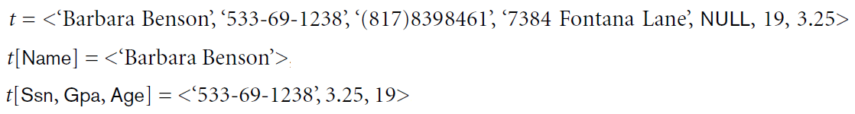
Relational Model Concepts 关系模型表示方法
术语和表示法
关系r(R) 中n 元元组t 表示成 t=< V₁,V₂,...V_{n} >，其中V_{i}对应属性A_{i} 的值
t[A_{i}] 、t.A_{i} 、t[i] ：都表示元组t 中属性A_{i} 的值V_{i}
t[A_{u},A_{w},...A_{z} ] 和 t.A_{u},A_{w},...A_{z} 都表示在t中与列表中定义的属性相对应的子元组值< V_{u},V_{w},...V_{z} >。其中， A_{u},A_{w},...A_{z} 是来自R 的属性列表。

Slide 33
Relational Model Concepts
关系数据库模式（Relational Database Schema）
关系数据库状态（ Relational Database State）
关系数据库模式S 是
关系模式的集合 S = {R₁,R₂,...R_{k}}
完整性约束的集合IC
关系数据库模式S的一个关系数据库状态DB是
关系状态的集合DB={r₁,r₂,...r_{k} } ，其中：
r_{i}是R_{i}的一个状态(r_{i}是R_{i}的一个实例Instance)
关系状态r_{i}满足 IC 中规定的完整性约束

Slide 34
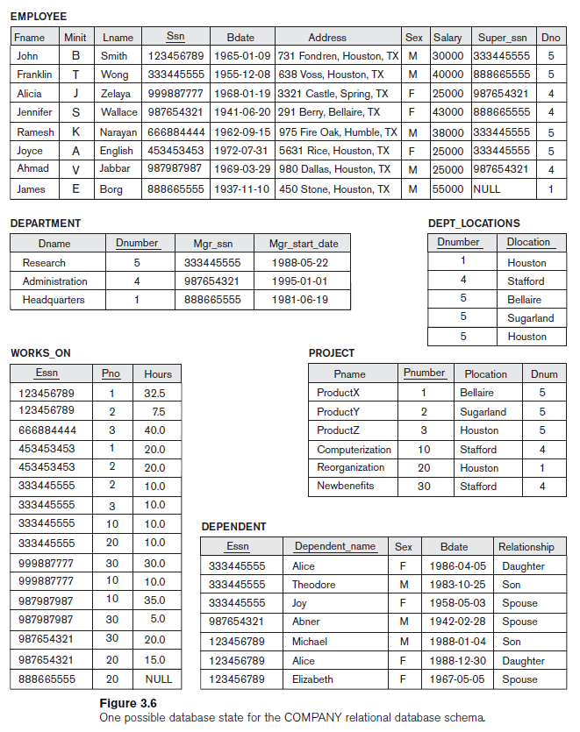
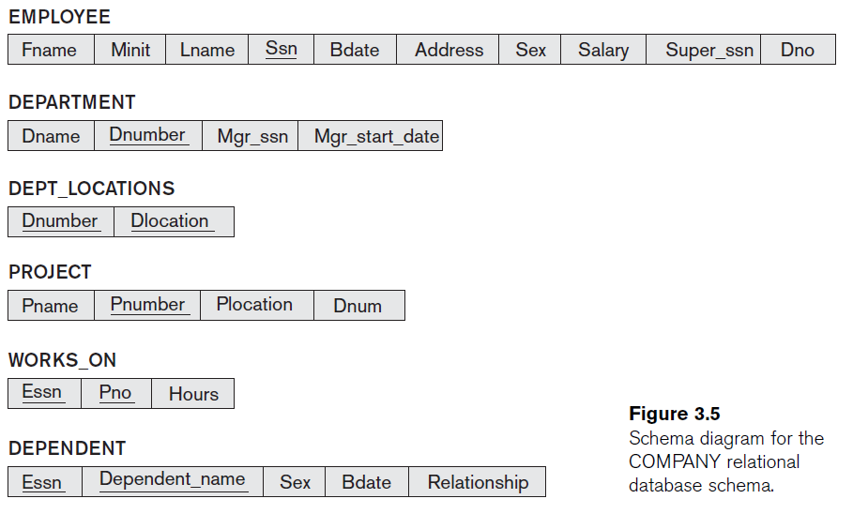
Relational Model Concepts
关系数据库模式
关系数据库状态
例：
注：例子中没有将约束表示出来！

Slide 35
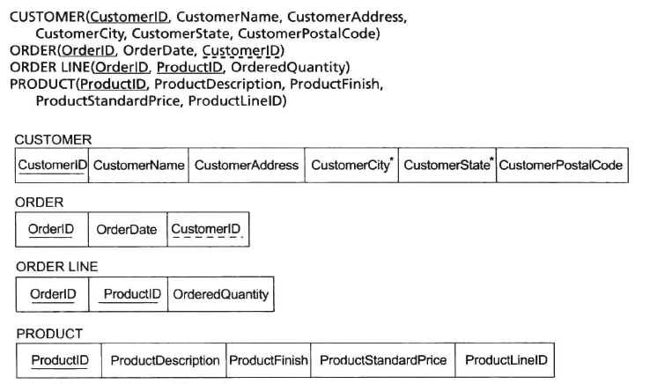
Relational Model Concepts
关系数据库模式的两种表示方法

Slide 36
Relational Model Concepts
关系的码
超码 （Supper Key）
候选码（Candidate Key）
主码 （Primary Key）
外码 （Foreign Key）

Slide 37
Relational Model Concepts
关系的码：一些表示方法的含义（复习！）
给定关系模式R (A₁, A₂, …, A_{n} )
R：两种含义
（1）一组属性的集合，表示R={A₁, A₂, …, A_{n}}
（2）表示关系模式R
r（R）：在关系模式R下的一个关系r（关系实例r ）
K ⊆ R，表示K是一组属性的集合，是属性集 {A₁, A₂, …, A_{n}}中的一部分属性（也许是全部，但至少是其中之一）
R-K，表示那些在R（属性集合）中但不在K（属性集合）中的属性集

Slide 38
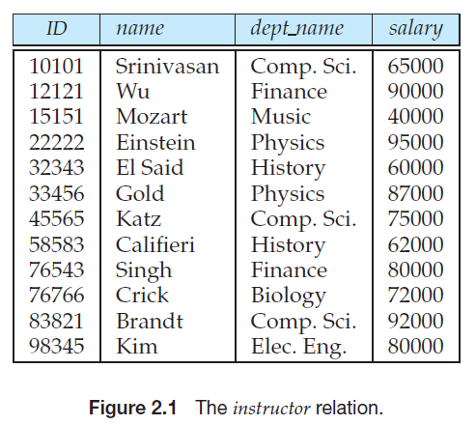
Relational Model Concepts
关系的码（Key）
超码（Supper Key）
当一组属性K ⊆ R，当K部分的属性值，可以确定R-K部分的属性值
也就是 ：K→R-K，即 K→R（其中→表示确定）
那么我们说K是超码
例：{ID} 和 {ID,name}都是关系instructor的超码

Slide 39

Relational Model Concepts
关系的码（Key）
候选码（Candidate Key）
K是超码，即K→R；
如果减少K中的任何一个属性形成的子集K’，不再能确定属性集R，
也就是即 K’ R
那么我们称K是候选码
另一种说法是K是超码且不可约（不能去掉任何一个属性）
候选码的两个性质：
唯一性：R中的每个元组在K上的值都可以唯一地标识该元组
不可以约性：K的任何一个真子集都不具有唯一性
例： {ID } 是关系 instructor 的候选码

Slide 40
Relational Model Concepts
关系的码（Key）
候选码（Candidate Key）
关于候选码的一些说明：
一个关系实例无法证明某个属性或者某几个属性构成的属性集可以作为候选码。事实上在某个时刻，没有重复出现的值并不能保证永远不重复。
在一个关系实例中就出现重复值的属性或属性集肯定不能成为候选关键字
确定候选码时，必须明确这些属性在现实世界中的含义，从而确保不会出现重复
例：
规定教师不会重名（属性name是候选码）
教工编号是唯一的（属性ID 是候选码）

Slide 41
Relational Model Concepts
关系的码（Key）
主码（Primary Key）
一个关系模式R可能有多个候选码
主码是被数据库设计者选中的、主要用来在一个关系中区分不同元组的候选码。
从候选码中选择主码的标准
使用方便，语义和现实世界比较接近
选择那些值从不或极少变化的属性
习惯上把一个关系模式的主码属性列在其他属性前面，主码属性还加上了下划线
department (dept_name , building , budget)

Slide 42
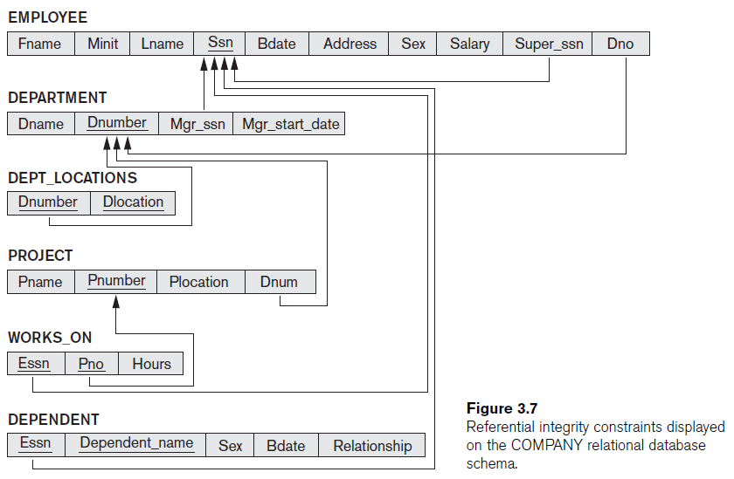
Relational Model Concepts
关系的码（Key）
外码（Foreign Key）
关系模式R₁中的某些属性K，是另一个关系模式R₂的主码，我们称K是关系模式R₁的外码，其中
关系R₁称为外码依赖的参照关系（referencing relation）
关系R₂称为外码依赖的被参照关系（referenced relation）
外码表达的含义：现实世界中两个实体之间的关联联系

Slide 43
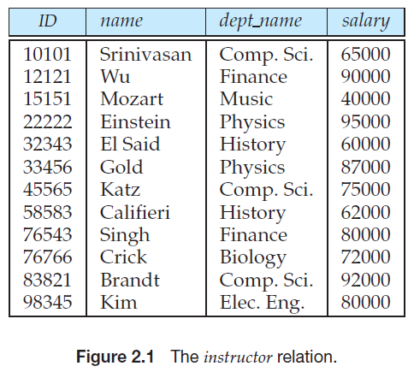
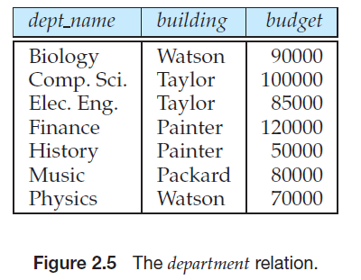
Relational Model Concepts
关系的码（Key）
外码（Foreign Key）
表instructor是参照表（主码是ID）,
表department是被参照表（主码是dept_name）
表instructor的属性dep_name是外码, 参照表department中的属性dep_name，表示一个教师关联一个系（一个教师属于一个系）
表instructor的属性dept_name来自外部的表department，因此称为Foreign（外来！）。在E-R建模时，教师实体不能包括dept_name属性！

Slide 44
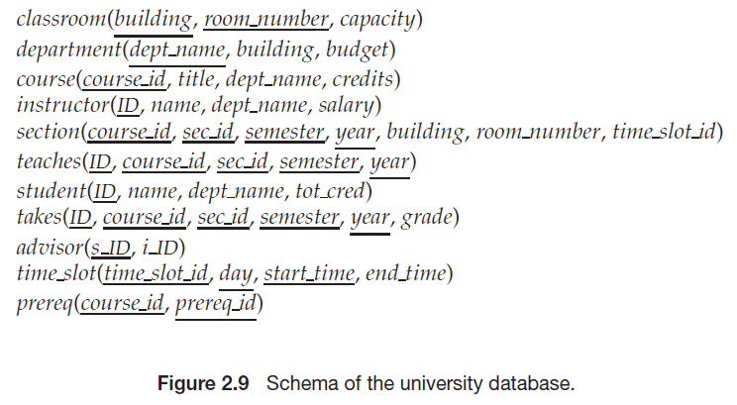
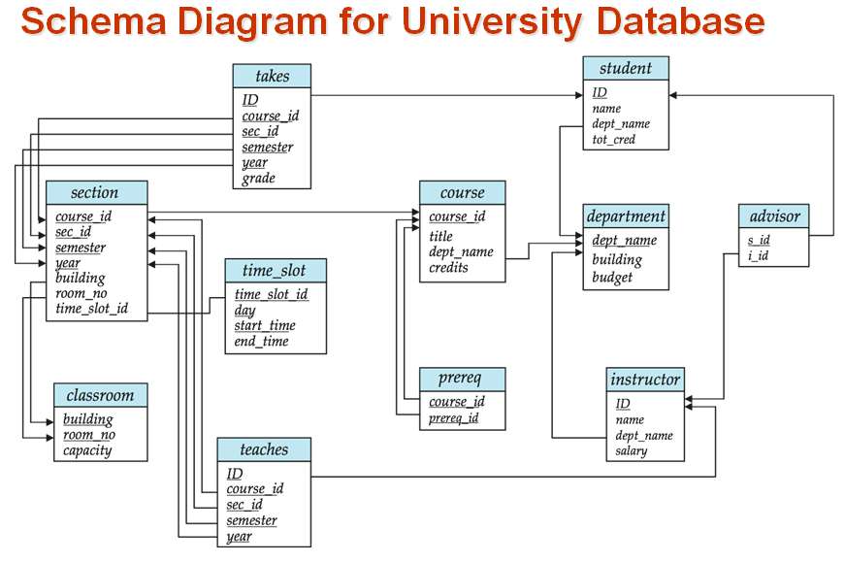
Relational Model Concepts
Database Schema
在模式图中，带箭头的线段表示两个实体之间的联系（外码参照关系）
模式图不能直接表示两个实体之间的多对多的联系
E-R图可以直接表示两个实体之间的多对多的联系

Slide 45
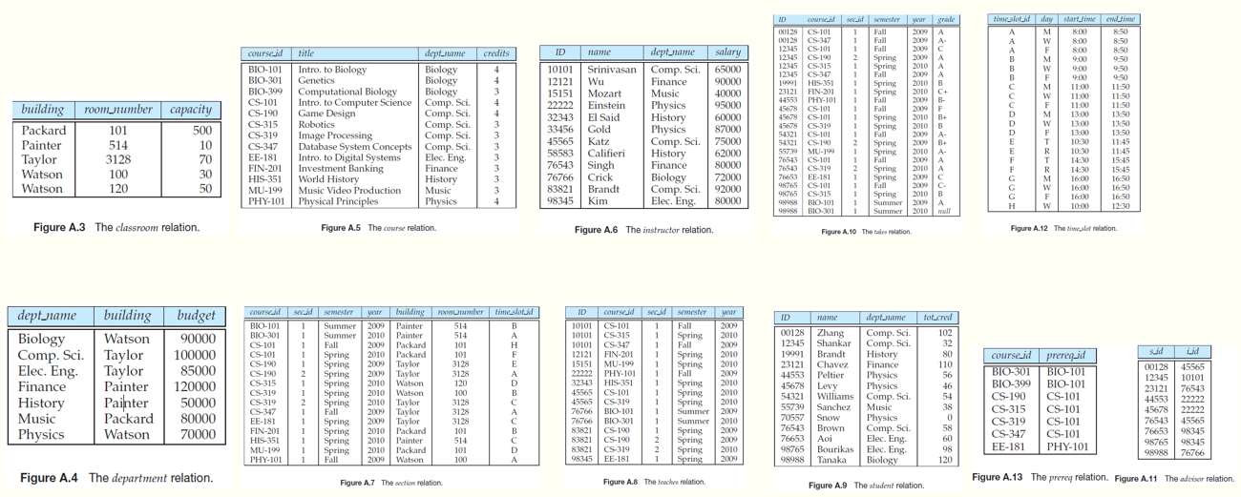
Relational Model Concepts
数据库（Database）
存储在硬盘上的用户数据
数据库是一个相关联的数据集合，其中包含了关于某个组织机构的信息
为满足某个组织机构的信息要求而设计的一个逻辑相关数据及其描述的共享集
关系数据库（Relational Database）
由一些关系表构成
Notes:
45

Slide 46
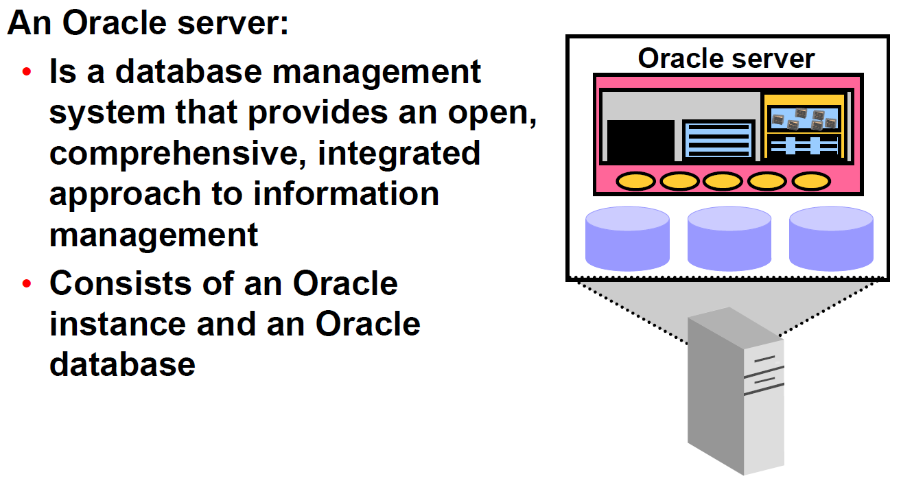
Relational Model Concepts
数据库管理系统（DataBase Management System，DBMS）
DBMS 的组成
一个互相关联的数据的集合（数据库）
一组用以访问这些数据的程序
DBMS 的主要目标是要提供一种可以方便、高效地存取数据库信息的途径。
关系数据库管理系统（Relational DataBase Management System，RDBMS ）
实现了关系模型的数据库管理系统（Oracle关系数据库管理系统）
存储在关系数据库中的用户数据
Notes:
46

Slide 47
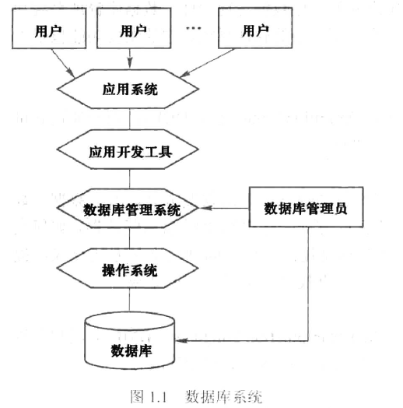
Relational Model Concepts
数据库系统（DataBase System，DBS）
用户
应用系统
应用开发工具
数据库管理系统(DBMS)
数据库管理员(DBA)
操作系统
数据库(DB)
Notes:
47

Slide 48
Relational Model Concepts
数据库系统（DataBase System，DBS）
用户
无经验的用户( naive user) ：通过激活事先已经写好的应用程序同系统进行交互
例子：大学的一位职员：往A 系中添加一位新的教师时，激活一个叫做new_hire 的程序
该程序要求这位职员输入新教师的名字、她的新lD 、系的名字(即A) 以及她的工资额
此类用户的典型用户界面是表格界面，用户只需填写表格的相应项就可以了。
无经验的用户也可以很简单地阅读数据库产生的报表
例子：一个学生，她在课程注册的过程中想通过Web 界面来注册一门课程。
应用程序首先验证该用户的身份，然后允许她去访问一个表格
她可以在表格中填人想填的信息。
表格信息被送回给服务器上的Web 应用程序，然后应用程序确定该课程是否还有空额(通过从数据库中检索信息) ，如果有，就把这位学生的信息添加到数据库中的该课程花名册中。
Notes:
48

Slide 49
Relational Model Concepts
数据库系统（DataBase System，DBS）
用户
应用程序员(application programrner) ：编写应用程序的计算机专业人员。
有很多工具可以供应用程序员选择来开发用户界面。快速应用开发( Rapid Application Development , RAD ) 工具是使应用程序员能够尽量少编写程序就可以构造出表格和报表的工具。
老练的用户(sophisticated user ) ：不通过编写程序来同系统交互，而是用数据库查询语言或数据分析软件这样的工具来表达他们的要求。
分析员通过提交查询来研究数据库中的数据，所以属于这一类用户。
专门的用户(specialized user) ：是编写专门的、不适合于传统数据处理框架的数据库应用的富有经验的用户。
这样的应用包括
计算机辅助设计系统
知识库和专家系统
存储复杂结构数据(如图形数据和声音数据)的系统
环境建模系统
Notes:
49

Slide 50
Relational Model Concepts
数据库系统（DataBase System，DBS）
数据库管理员(DBA)
模式定义(schema definition) ： 执行DDL创建最初的数据库模式
存储结构及存取方法定义(storage structure and access- method definition)
模式及物理组织的修改(schema and physical-organization modification )
对模式和物理组织进行修改，以反映机构的需求变化，或为提高性能选择不同的物理组织
数据访问授权(granting of authorization for data access )
通过授予不同类型的权限，数据库管理员可以规定不同的用户各自可以访问的数据库的部分。
授权信息保存在一个特殊的系统结构中，一旦系统中有访问数据的要求，数据库系统就去查阅这些信息
日常维护( routine maintenance) ：
定期备份数据库，或者在磁带上或者在远程服务器上，以防止像洪水之类的灾难发生时数据丢失。
确保正常运转时所需的空余磁盘空间，并且在需要时升级磁盘空间。
监视数据库的运行，并确保数据库的性能不因一些用户提交了花费时间较多的任务就下降很多
Notes:
50

